Slide 1

Where is my Pineapple?
With Mr. Angry Cloud-ghost and
Miss Remotely Angry Lightening Bulb

Slide 2
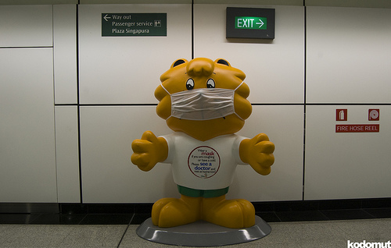



Where is it!?
¿¡Dónde está!?

Slide 3
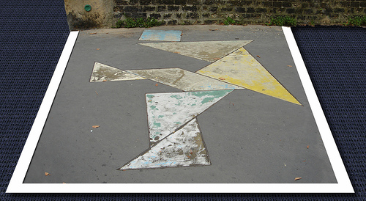

What?
¿Qué?

Slide 4
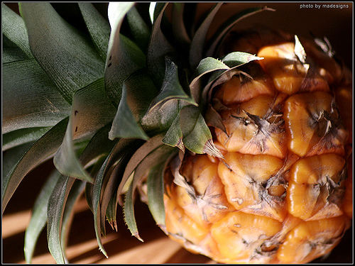
My favourite pineapple!!
¡¡Mi piña favorita!!

Slide 5
I’m lost without it
Sin ella me siento perdido

Slide 6
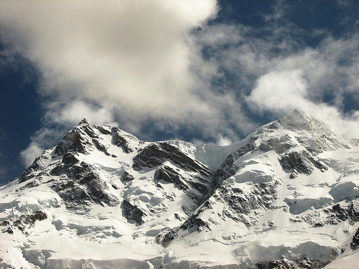
It is up a mountain
Está en lo alto de una montaña

Slide 7
Is it far?
¿Está lejos?

Slide 8
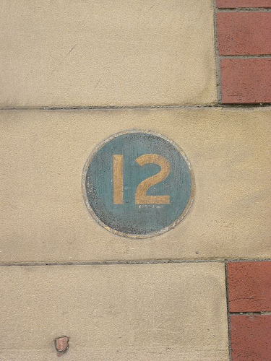
It’s 12 miles!
¡A doce millas!

Slide 9
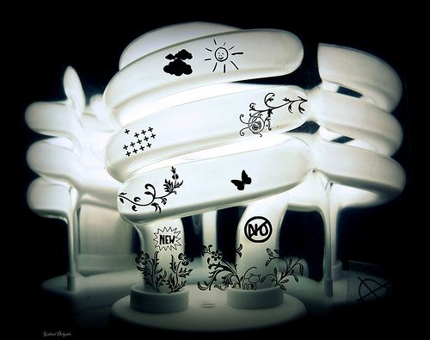
That’s okay, I’m a cloud-ghost!
¡No pasa nada, soy una nube fantasma!

Slide 10

There it is!
¡Ahí está!

Slide 11

Why are you here?
¿Por qué estabas aquí?

Slide 12
















Join us again!

